Slide 1

Припинення відносин з директором ТОВ за рішенням суду
Олена Кібенко,
суддя Верховного Суду
ІІ Форум з трудового права
Асоціація правників України
23 листопада 2023 року
онлайн

Slide 2
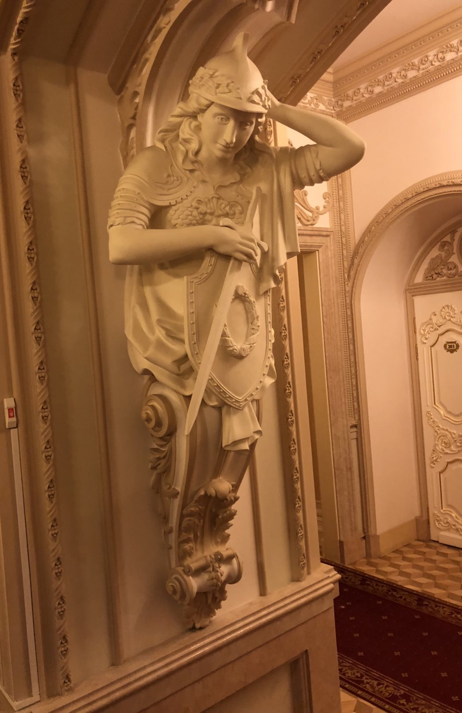
Про що поговоримо?
Постанова ВП ВС від 06.09.2023 у справі №127/27466/20.
Окремі думки.
Чи вирішено проблему?

Slide 3
Корпоративні відносини превалюють над трудовими
8.20. При цьому Велика Палата Верховного Суду враховує, що позовні вимоги про визнання трудових правовідносин припиненими, або про звільнення, або про припинення трудових правовідносин та / або правовідносин представництва у такому спорі спрямовані насамперед на припинення правовідносин з управління, які існують між директором та товариством.

Slide 4
8.21. Цими висновками Велика Палата Верховного Суду відступає від висновків Верховного Суду про застосування в подібних правовідносинах положень законодавства про працю, зокрема, статті 38 КЗпП України, викладених у постановах від 24.12.2019 у справі № 758/1861/18, від 17.03.2021 у справі № 761/40378/18 та від 19.01.2022 у справі № 911/719/21, зокрема, в частині тверджень про те, що відповідно до трудового законодавства України керівник товариства (директор), як і будь-який інший працівник, має право звільнитися за власним бажанням, попередивши власника або уповноважений ним орган про таке звільнення письмово за два тижні, а також про те, що визначальним при вирішенні справ цієї категорії є не перевірка дотримання керівником юридичної особи порядку скликання загальних зборів учасників товариства, а волевиявлення працівника на звільнення з роботи та дотримання ним процедури звільнення, передбаченої частиною першою статті 38 КЗпП України.

Slide 5
8.22. Частиною тринадцятою статті 39 Закону № 2275-VIII передбачено, що повноваження одноосібного виконавчого органу чи голови колегіального виконавчого органу можуть бути припинені або він може бути тимчасово відсторонений від виконання своїх повноважень лише шляхом обрання нового одноосібного виконавчого органу чи голови колегіального виконавчого органу або тимчасових виконувачів їхніх обов`язків.

Slide 6
8.31. Беручи до уваги наведене, Велика Палата Верховного Суду дійшла висновку про те, що Директор для припинення своїх повноважень як одноосібного виконавчого органу за своєю ініціативою мав скликати загальні збори учасників Товариства (пункт 1 частини першої, частина сьома статті 31 Закону № 2275-VIII) з включенням до порядку денного питання про припинення своїх повноважень шляхом обрання нового директора або тимчасового виконувача його обов`язків (частина тринадцята статті 39 Закону № 2275-VIII), оскільки вирішення цього питання належить до виключної компетенції загальних зборів учасників Товариства (частина перша статті 99 ЦК України, пункт 7 частини другої статті 30 Закону № 2275-VIII, підпункт «є» пункту 8.5 Статуту).

Slide 7
При цьому Директор мав дотриматись вимог статті 32 Закону № 2275-VIII та Статуту щодо порядку скликання загальних зборів учасників Товариства, зокрема: не пізніше, ніж за 30 днів до початку зборів шляхом надсилання поштовим відправленням з описом вкладення повідомити кожного з учасників Товариства про порядок денний, дату, час і місце їх проведення, а також надати учасникам можливість ознайомитися з документами та інформацією, необхідними для розгляду питань порядку денного, і забезпечити належні умови для ознайомлення з такими документами та інформацією за місцезнаходженням Товариства в робочий час.

Slide 8
10. Висновок щодо застосування норм права
10.1. Створення (обрання) виконавчого органу товариства відбувається за рішенням загальних зборів учасників товариства (частина перша статті 99 ЦК України, пункт 7 частини другої статті 30 Закону № 2275-VIII) або в окремих випадках - наглядової ради товариства (частина друга статті 38 Закону № 2275-VIII). Це рішення породжує між особами, яких воно стосується, корпоративні відносини, у яких обрана особа наділяється повноваженнями з управління.
Ці корпоративні відносини також є підставою для виникнення відносин представництва товариства перед третіми особами, а також трудових відносин, що регулюються законодавством про працю, та виникають у зв`язку з укладенням в установленому порядку (частина дванадцята статті 39 Закону № 2275-VIII) з одноосібним виконавчим органом (членом колегіального виконавчого органу) трудового договору (контракту).
Водночас саме відносини з управління товариством, у яких директору надані відповідні повноваження, за здійснення яких він несе встановлену законом відповідальність, становлять основу відносин між товариством та цією особою.

Slide 9
Окрема думка суддів Великої Палати Верховного Суду Мартєва С. Ю., Воробйової І. А., Желєзного І. В., Прокопенка О. Б., Шевцової Н. В.:
21. По-перше, трудові спори розглядаються комісіями по трудових спорах і місцевими загальними судами.
22. Такий порядок розгляду трудових спорів, що виникають між працівником і роботодавцем, застосовується незалежно від форми трудового договору (частини перша і друга статті 221 КЗпП України).

Slide 10
Окрема думка суддів Великої Палати Верховного Суду Мартєва С. Ю., Воробйової І. А., Желєзного І. В., Прокопенка О. Б., Шевцової Н. В.:
25. По-друге, відповідно до пункту 3 частини першої статті 20 ГПК України господарські суди розглядають справи у спорах, що виникають з корпоративних відносин, в тому числі у спорах між учасниками (засновниками, акціонерами, членами) юридичної особи або між юридичною особою та її учасником (засновником, акціонером, членом), у тому числі учасником, який вибув, пов`язані зі створенням, діяльністю, управлінням або припиненням діяльності такої юридичної особи, крім трудових спорів.

Slide 11
Окрема думка суддів Великої Палати Верховного Суду Мартєва С. Ю., Воробйової І. А., Желєзного І. В., Прокопенка О. Б., Шевцової Н. В.:
31. По-п`яте, спір має бути між учасниками (засновниками, акціонерами, членами) юридичної особи або між юридичною особою та її учасником (засновником, акціонером, членом), у тому числі учасником, який вибув.
32. По-шосте, стаття 20 ГПК України містить певне обмеження - спір не має бути трудовим.
33. Жодному із цих трьох критеріїв спір у справі, яка переглядається, не відповідає.

Slide 12
Окрема думка
суддів К. М. Пількова, І. В. Ткача
14. Виснувавши про те, що за встановленими в цій справі обставинами Директор не дотримався вимог частини третьої статті 32 Закону № 2275-VIII та пункту 8.6.4 статуту Товариства, якими визначено обов`язковість повідомлення учасників Товариства не менше ніж за 30 днів до запланованої дати проведення загальних зборів, Велика Палата не відповіла на питання про те, що мало б наслідком виконання Директором цих умов: (1) припинення його повноважень у день, коли мали б відбутись збори, або (2) виникнення у нього права вимагати припинення своїх повноважень у загальних зборів.

Slide 13
Окрема думка
суддів К. М. Пількова, І. В. Ткача
12. В контексті наведеного слід погодитись з доводами колегії суддів КГС ВС, викладеними в ухвалі про передання цієї справи на розгляд Великої Палати, про те, що припинення повноважень директора без призначення іншої особи на цю посаду може призвести до блокування діяльності товариства, а його зміна повинна супроводжуватися призначенням нового директора або особи, яка здійснюватиме повноваження керівника.

Slide 14
Окрема думка
суддів К. М. Пількова, І. В. Ткача
14. Виснувавши про те, що за встановленими в цій справі обставинами Директор не дотримався вимог частини третьої статті 32 Закону № 2275-VIII та пункту 8.6.4 статуту Товариства, якими визначено обов`язковість повідомлення учасників Товариства не менше ніж за 30 днів до запланованої дати проведення загальних зборів, Велика Палата не відповіла на питання про те, що мало б наслідком виконання Директором цих умов: (1) припинення його повноважень у день, коли мали б відбутись збори, або (2) виникнення у нього права вимагати припинення своїх повноважень у загальних зборів.

Slide 15
Звільнення директора товариства – проблемні питання лишаються
подальші дії директора, якщо учасники не з’явилися на збори або не ухвалили рішення про припинення його повноважень;
з якої дати припиняються повноваження директора у разі його звільнення за рішенням суду;
яка особа зазначається в ЄДР як керівник товариства (працівник - виконуючий обов’язки або кінцевий бенефіціарний власник) у разі задоволення судом позовної вимоги про припинення трудових відносин з директором
Ухвала ВС від 08.02.2023 у справі № 127/27466/20

Slide 16
Звільнення директора товариства – проблемні питання лишаються
Має бути законодавче вирішення цієї проблеми:
Зміни до ст. 20 ГПК (віднесення цієї категорії спорів до юрисдикції господарських судів)
Встановлення порядку припинення відносин з керівником у випадку коли це питання не вирішено загальними зборами

Slide 17
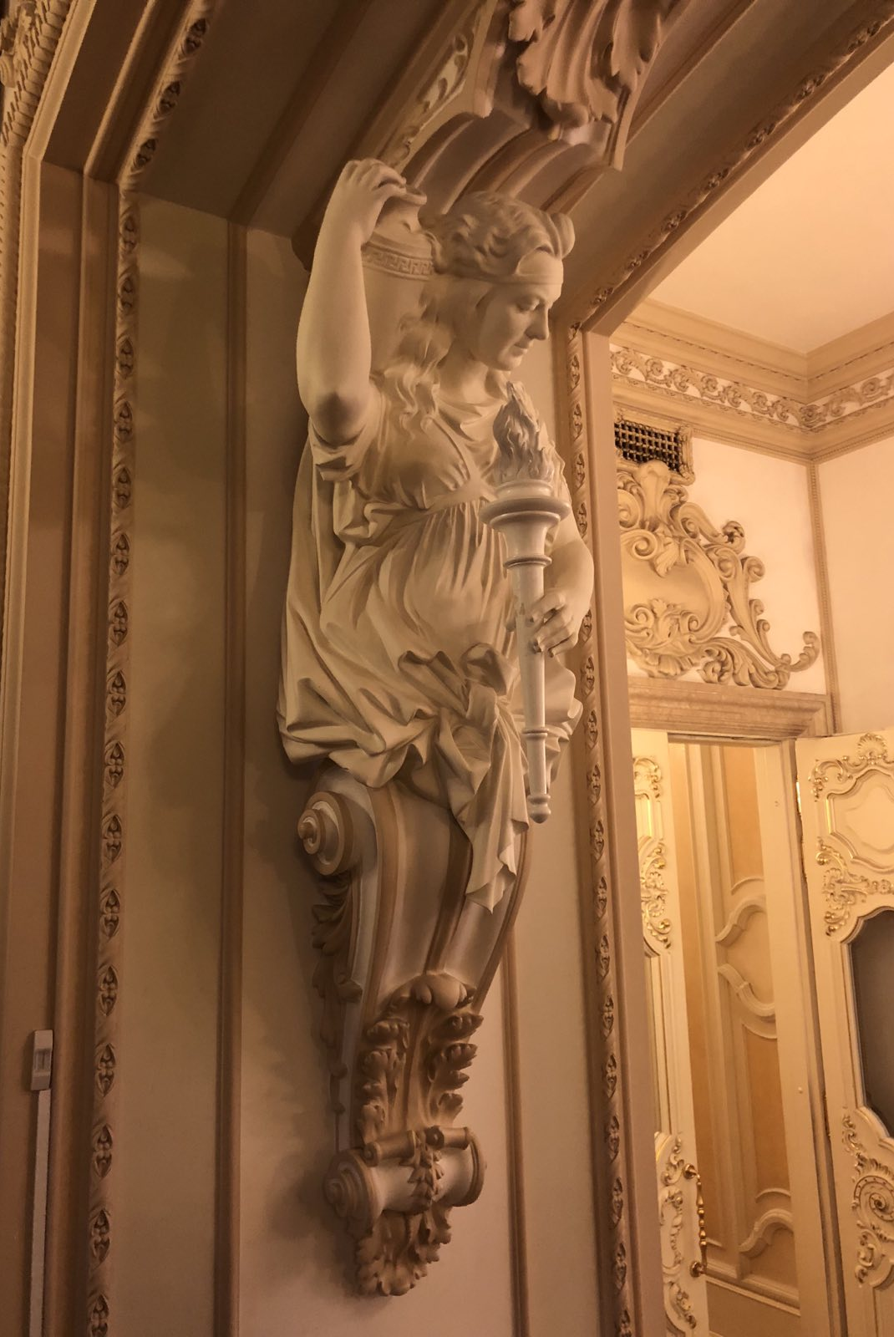
Дякую за увагу!
okibenko@supreme.court.gov.ua

